Slide 1
Политравма. Как не убить желая спасти
ГБУ РО ОКБ ТЦПУ Карпунин А.Ю.

Slide 2
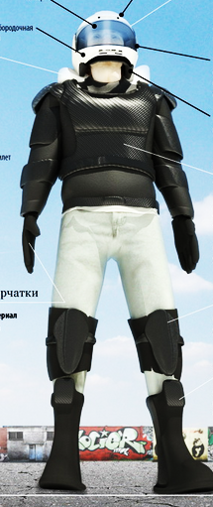


Пациент, М 29 лет, ДТП – водитель мотоцикла
Ds: ТСТ. ЗТГК. З/перелом VI – VIII ребер слева. Ушиб легких. З/перелом мыщелков левой плечевой кости. З/перелом левой бедренной кости в с/3. Гемартроз левого коленного сустава. Разрыв крестообразной ставки. О/перелом обеих костей левой голени в с/3. Травматический шок. Правосторонний пневмоторакс.
Осложнения: постгеморрагическая анемия тяжелой степени. Острый респираторный дистресс –синдром взрослых. Острая почечная недостаточность. Острый флегманозный холецистит. Тяжелый сепсис. Полисерозит. Иммобилизационный синдром.

Slide 3
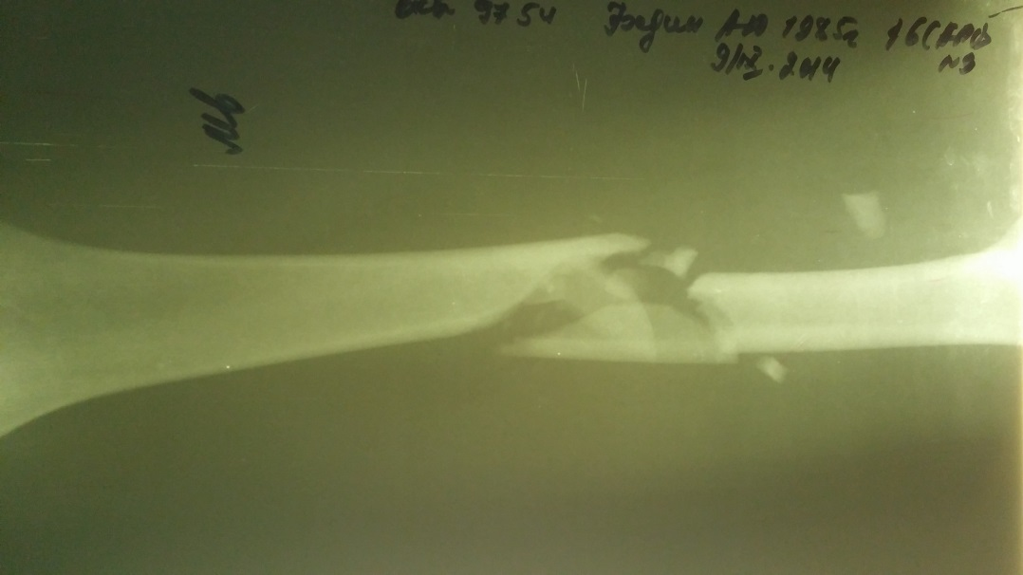
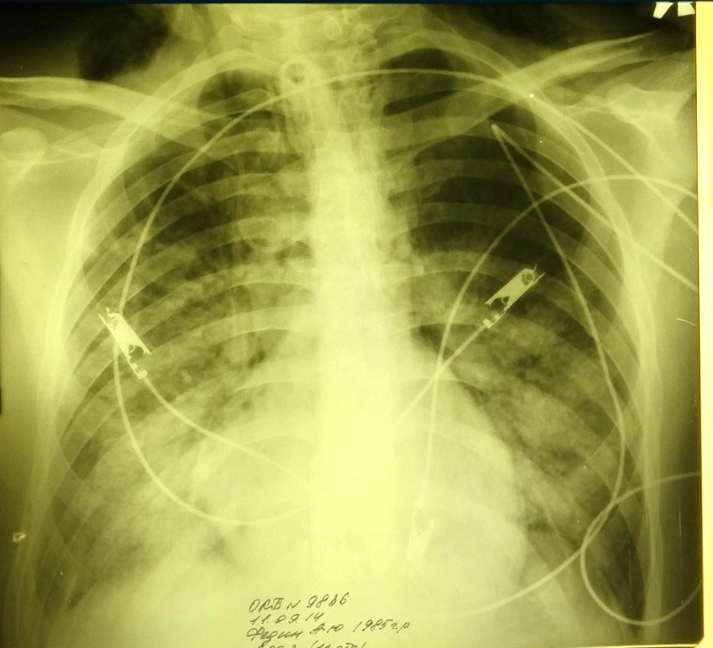
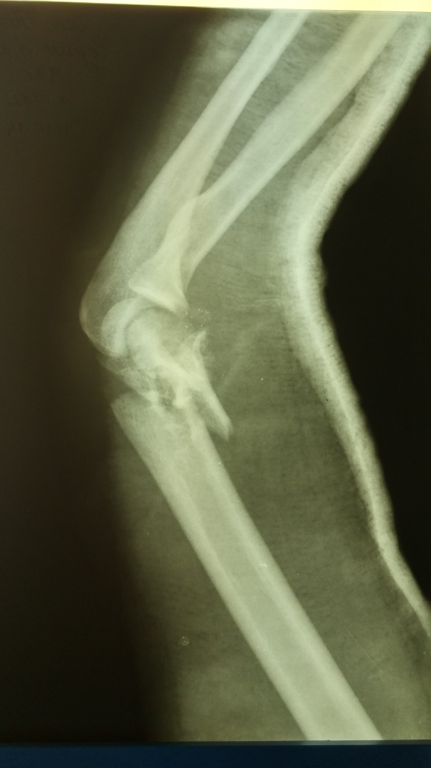
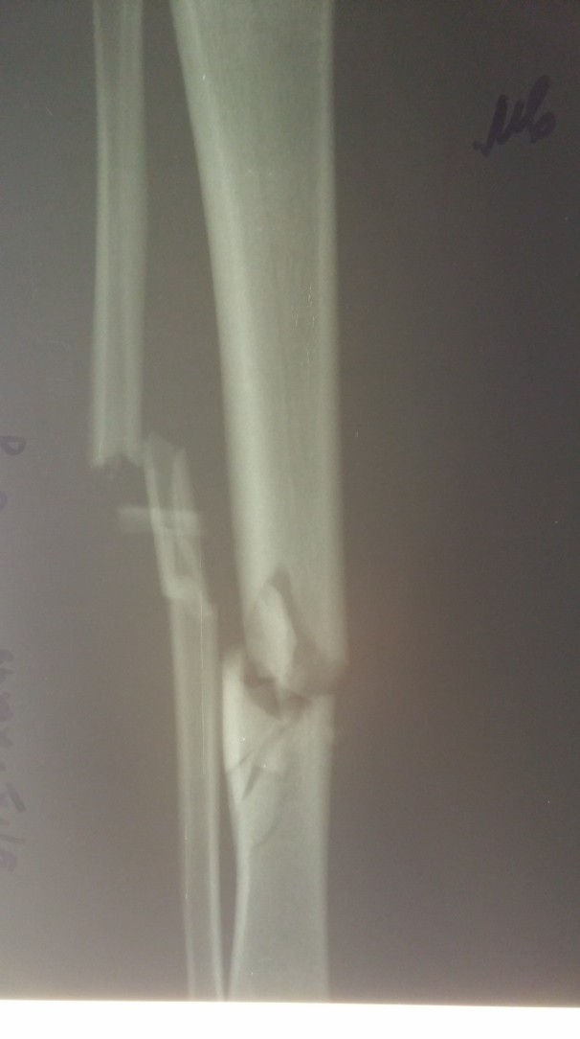
ISS – 29 баллов
SOFA – 11 баллов
APACHE II – 19 баллов
Риск смерти -58,4%
Индекс P/F < нормы в 10 раз
PaCO2 > нормы в 3 раза (96 мм.рт.ст.)

Slide 4
Хотели как лучше, а получилось как всегда
В.С. Черномырдин
или
Госпитальный этап в травмцентре 2-го уровня
Объем, состав, сроки оказанной медицинской помощи:
Доставлен в течении 30 минут
ПХО ран, скелетное вытяжение, дренирование плевральной полости.
Медикаментозная терапия: Абактал, амоксиклав, линкомицин, этамзилат натрия, эссенциале, перфторан, аналгоседация, миорелаксанты, церепро, гордокс, нейрокс, тиамин, пиридоксин, цианкоболамин, кальция хлорид, эуфиллин, фуросемид, дротаверин, глицерин, ранитидин, дексаметазон, клексан 0,2.
Инфузионная терапия: раствор Рингера, раствор глюкозы 5%
Нутритивная поддержка: нет
Респираторная поддержка: ИВЛ со 2 – х суток
Инструментальная диагностика: Rg (в динамике), УЗИ (в динамике), ЭКГ, ЭХО –ЭС , хирург, травматолог, невролог, окулист
Лабораторная диагностика: ОАК, ОАМ, Б/х исс-е, RW
«Чего же боле»

Slide 5
Объем кровопотери
Hb (г/л): 141- 84 – 88
Ht: 39,7 – 23,8 – 26,4
Эр. (10х12): 4,33 – 2,64 – 2,83
Тромбоциты: 258 – 444 - 188
за сутки
Где снижение Hb менее 70 г/л!!!!!!!!!!!!!!!!!!!
(трансфузия эр.массы - 2 377 мл)
Крово
потеря 2000 – 2500 мл

Slide 6
Система Гемостаза
Данные о состояния системы коагуляционного гемостаза не приведены
Трансфузия 5760 мл СЗП при отсутствии клинико-лабораторных данных развития ДВС синдрома.
Повреждение паренхиматозного органа – НЕТ!!!!!!!
Повреждение магистрального сосуда – НЕТ!!!!!
Массивное повреждение мягких тканей – НЕТ !!!!!
????????Зачем??????

Slide 7
Геморрагический шок – это «объемная скорость» кровопотери
Снижение скорости кровопотери:
остановка наружнего кровотечения (палец, жгут, зажим, давящая повязка, ТУРНИКЕТ - класс 1В)
остановка внутреннего кровотечения («порядок бьет класс», damage control)
Ингибирование фибринолиза (ТРАНЕКСАМ – класс 1А)
Контроль уровня кальция
Концентрат плазменных факторов свертывания (Протромплекс 600, криоприципитат)
Фактор VII
СЗП (1 доза – на 4 пациента по данным ГБУ РО «ОКБ»)

Slide 8


Коррекция объема кровопотери:
нормоволемическая гемодилюция
мобилизация емкостных сосудов нижних конечностей
современные методики реинфузии эритроцитарной взвеси
(CATS, CellSever)
трансфузия донорской ЭРМассы – после контроля кровотечения!!!
ШОК
Тканевая гипоперфузия
Капилляростаз
Сладжирование эритроцитов
Трансфузия донорской ЭРМассы в период шока – это терапия отчаянья .
Острая кровопотеря - всегда ли нужна ЭРМасса???

Slide 9
Ошибки 1-го госпитального этапа 9 к/д
- Необоснованное избыточное применение трансфузионных сред (8500 мл в течении первых суток)
- Неадекватная антифибринолитическая терапия (этамзилат натрия не обладает доказанными эффектами на систему гемостаза).
Транексамовая кислота 1000 мг болюс – 1000 мг в последующие 3 часа.
( рекомендации Европейского общества интенсивной терапии 2014 г.)
Использование в противошоковой терапии гипосмолярных растворов (раствор глюкозы 5%, раствор Рингера)
Отсутствие в интенсивной терапии вазопрессорной и кардиотонической поддержки при травматическом шоке, сопровождаемым артериальной гипотензией
Отсутствие контроля системы гемостаза
Отсутствие адекватной нутритивной поддержки
Пациент ГОЛОДАЛ!!!!!
Неадекватная антикоагуляционная терапия при развитии ОРДС
Клексан 0,2 мл !!!!!!

Slide 10
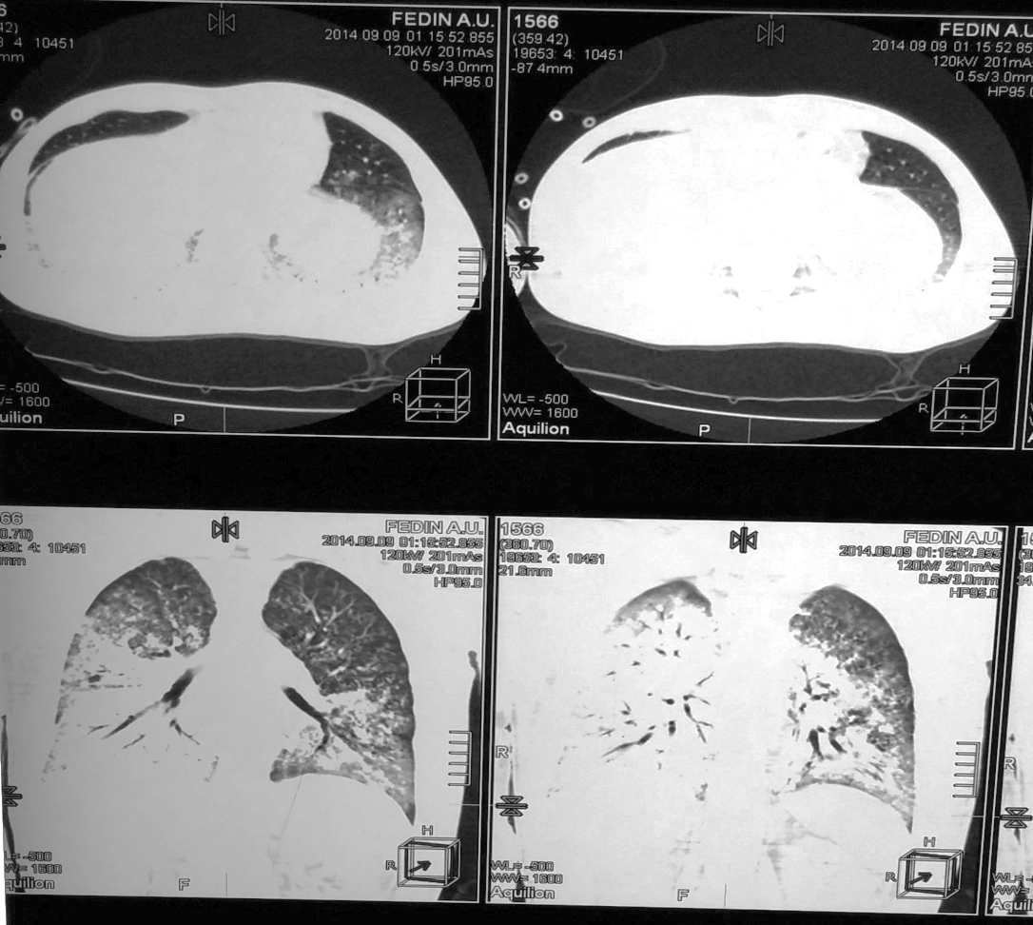
Острая дыхательная недостаточность, патология определяющая исход
ОРДС
TRALI
Ушиб легких
Контузионный пульмонит
Пневмоторакс
Пневмония

Slide 11
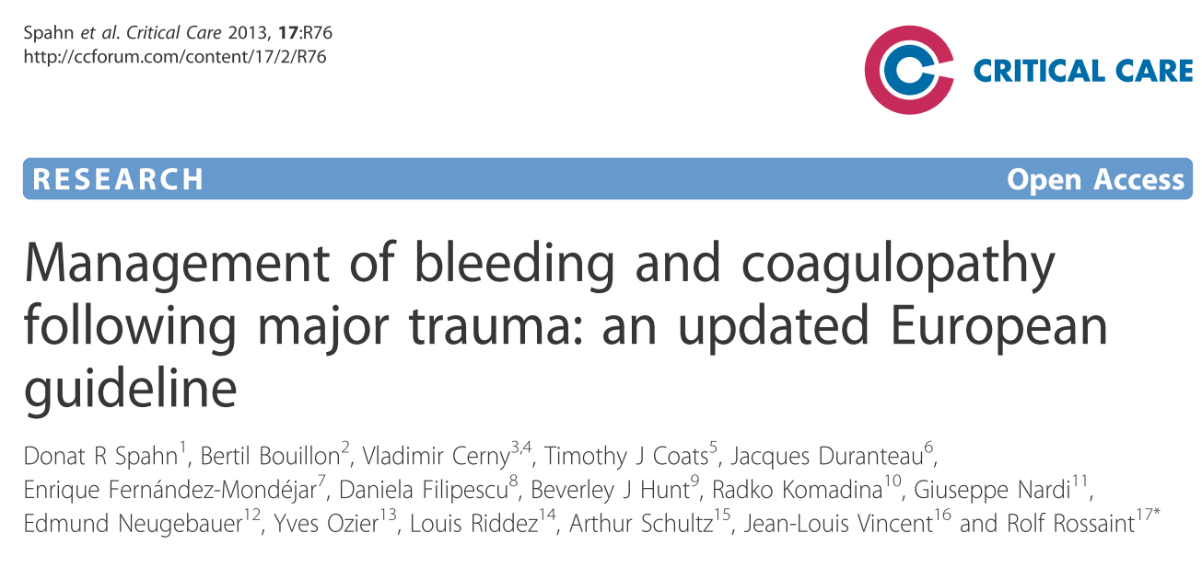
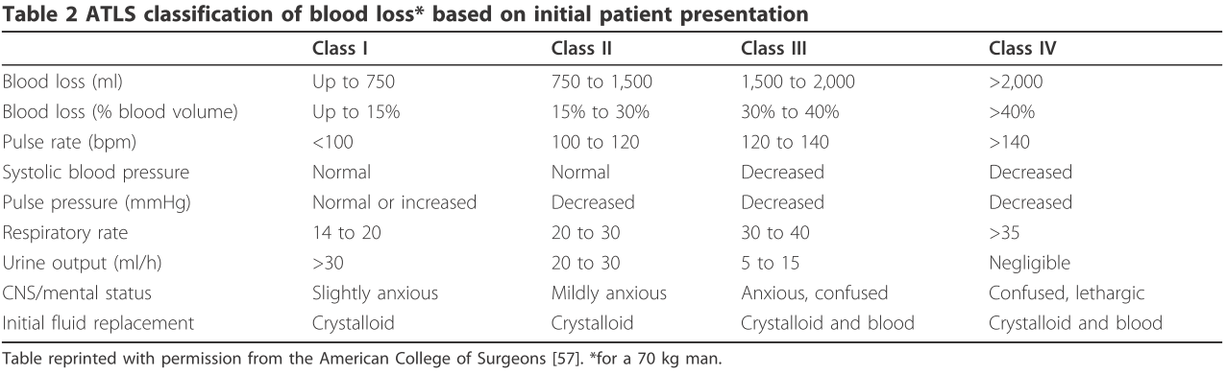

Slide 12
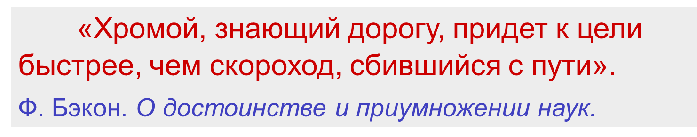
Спасибо за внимание

